Slide 1

Assemblée Générale
Saint-Beauzire - 09 février 2024

Slide 2
Ordre du jour
01. Introduction
02. Bilan moral
2023 a été l’année où la Loco après un fort développement a pris sa vitesse de croisière
Les actions de la Loco selon les 3 axes:
Citoyenneté
Vivre ensemble
Accès aux droits
03. Bilan financier
04. Votes / Election
05. Nouveautés
Il s’agit avant tout d’un outil de transparence et de confiance vis-à vis des tiers, au même titre que le rapport moral.
Approbation du bilan moral et du bilan financier. Election du Conseil d’Administration
Laura remplace Anne-Lena en congé de Maternité. Lucas, éducateur sportif en charge du Programme Léo Sport Job

Slide 3
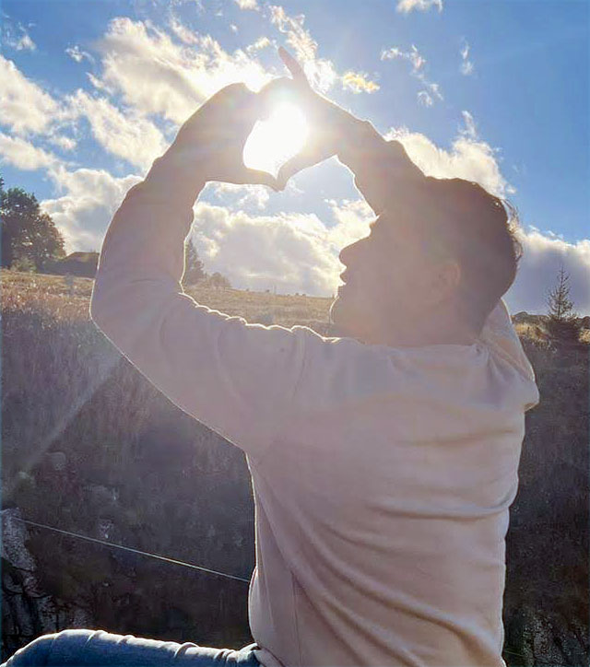
Introduction
Les associations constituent l’un des piliers de notre vie démocratique, sociale et culturelle. Dans les territoires, elles sont le creuset de la démocratie et de la participation citoyenne et jouent un rôle d’alerte et d’innovation sociale indispensable.
Ce sont également des lieux où l’on « fait ensemble », où l’on peut inscrire son engagement individuel dans un cadre collectif.

Slide 4
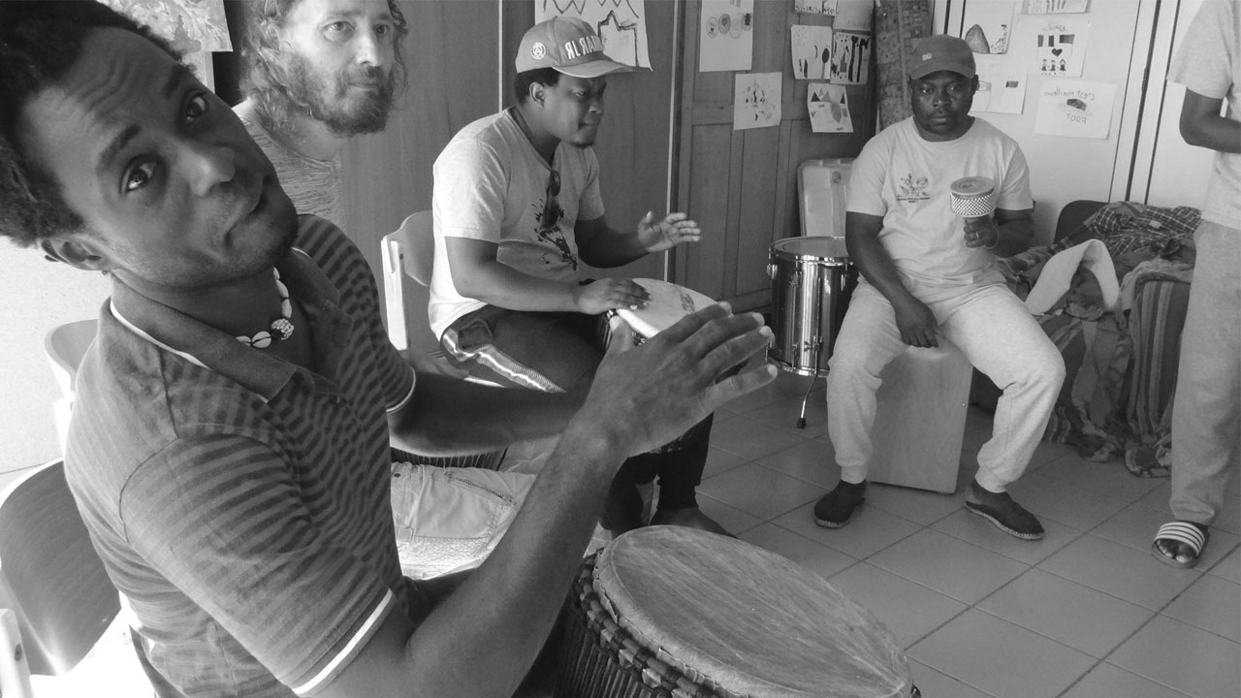
Bilan des activités

Slide 5

Les actions de la Loco selon les 3 axes:
Citoyenneté
Vivre ensemble
Accès aux droits
Permettre aux habitants de devenir des citoyens actifs
Mettre en lien les habitants pour Vivre ensemble
Rendre la société plus accueillante
Participer à donner chair à la devise de la France : Fraternité
Apprendre dans les 2 sens (de l’autre / à l’autre)
Acquérir de nouveaux savoirs
Permettre la prise de responsabilité au sein de la LOCO
Assemblée Générale
09 février 2024
Bilan des activités

Slide 6
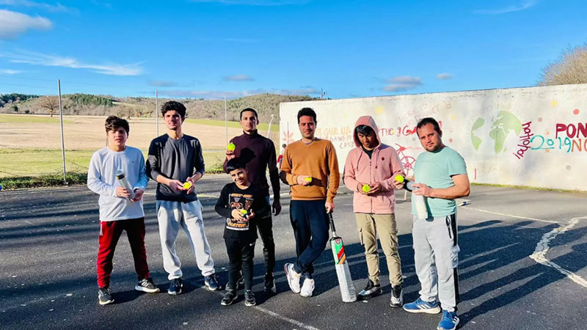
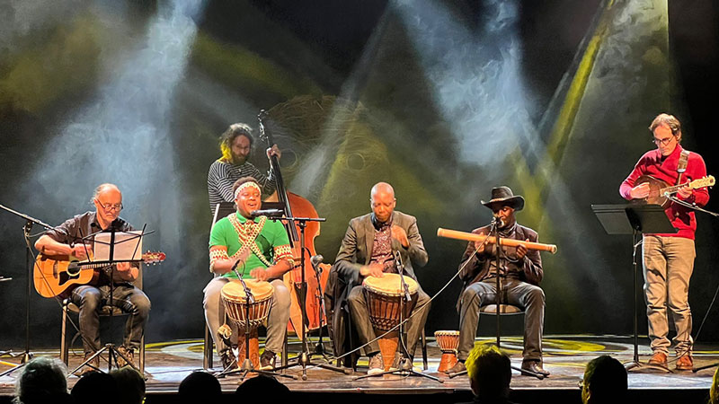
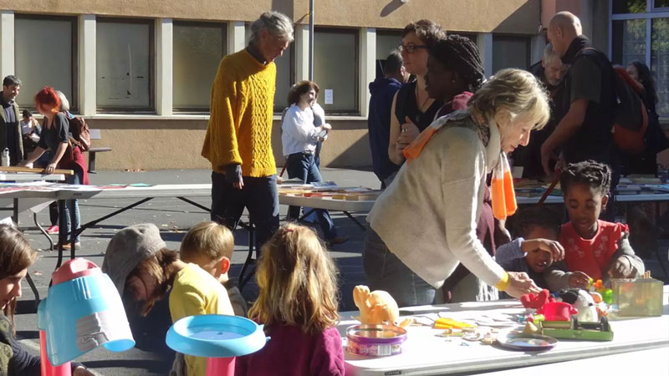
La citoyenneté : permettre aux habitants de devenir des citoyens actifs
Soutenir l’insertion par le sport
Soutenir la participation à des évènements culturels
Soutenir la participation à des évènements caritatifs et sociaux
Assemblée Générale
09 février 2024
Les actions de la Loco selon les 3 axes

Slide 7
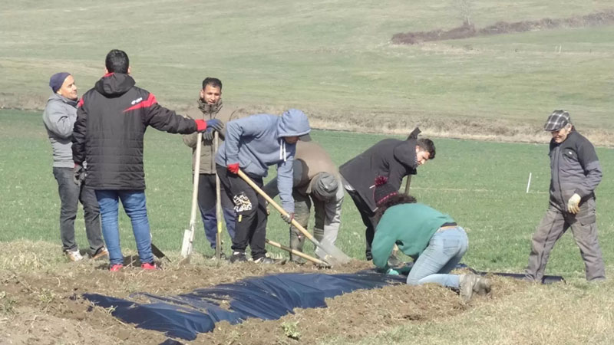
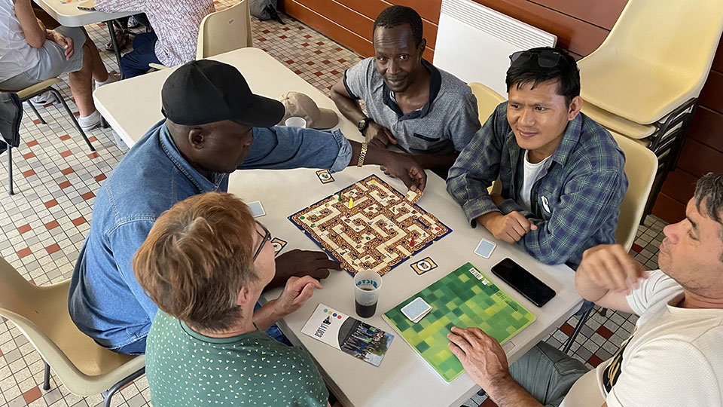
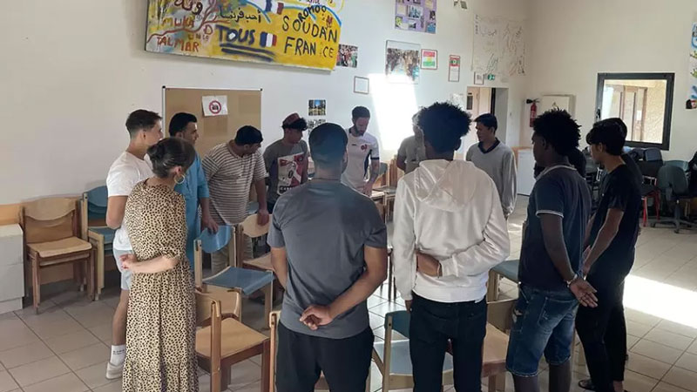
La citoyenneté : permettre aux habitants de devenir des citoyens actifs
Travailler avec les acteurs de la vie économique Locale
Mettre en place un comité des habitants et des associations
Participer avec les acteurs locaux à mobiliser les personnes sur le travail
Participer à l’entretien du patrimoine
Nettoyage des petits monuments
Nettoyage des chemins
Assemblée Générale
09 février 2024
Les actions de la Loco selon les 3 axes

Slide 8
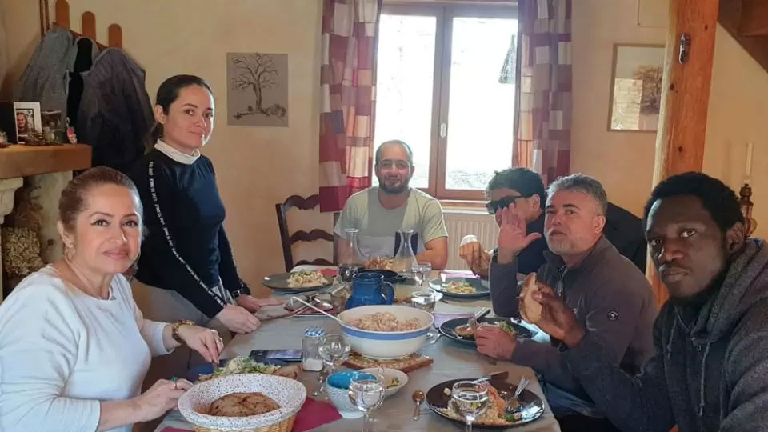
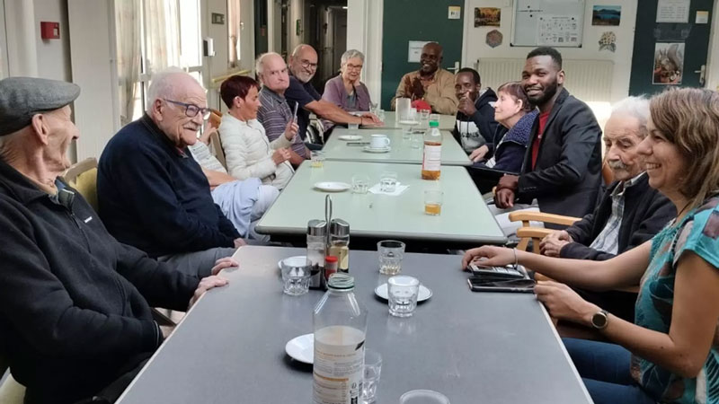
Vivre Ensemble: mettre en lien les habitants
Favoriser la rencontre
Soutenir des actions intergénérationnelles
Assemblée Générale
09 février 2024
Les actions de la Loco selon les 3 axes

Slide 9
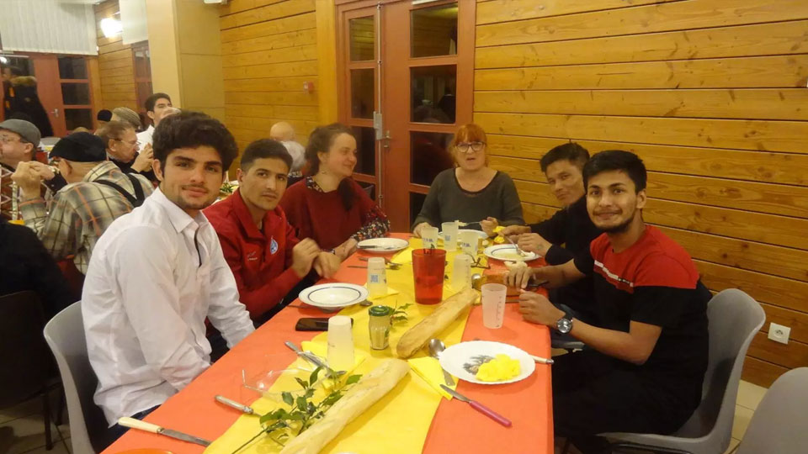
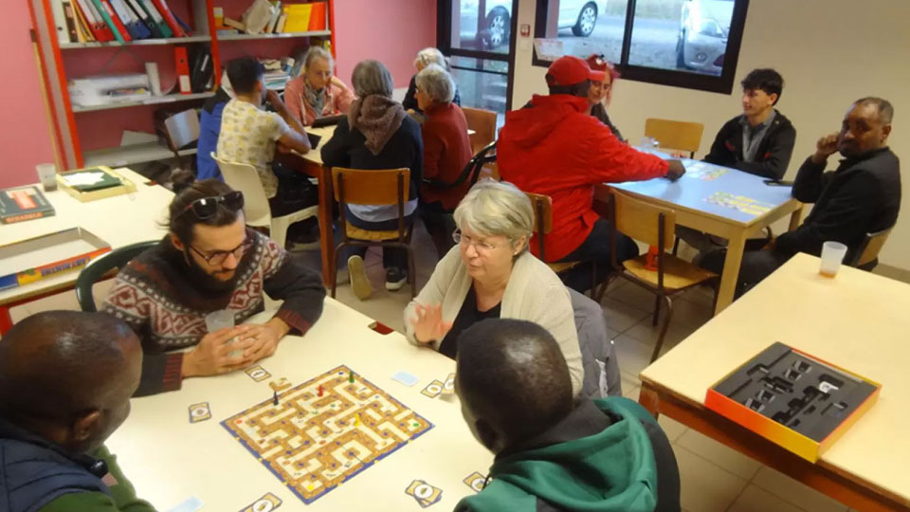
Vivre Ensemble: mettre en lien les habitants
Organiser et participer à des temps forts
Thé-Cafés et repas solidaires
Assemblée Générale
09 février 2024
Les actions de la Loco selon les 3 axes

Slide 10
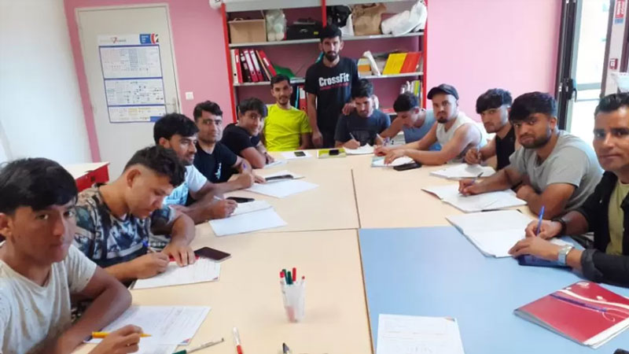
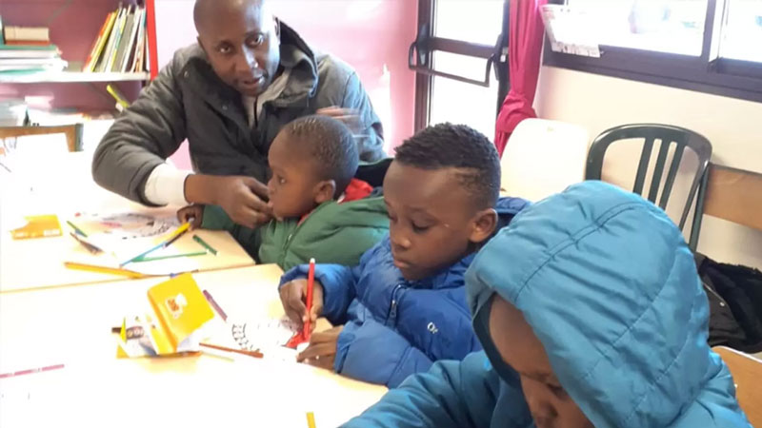
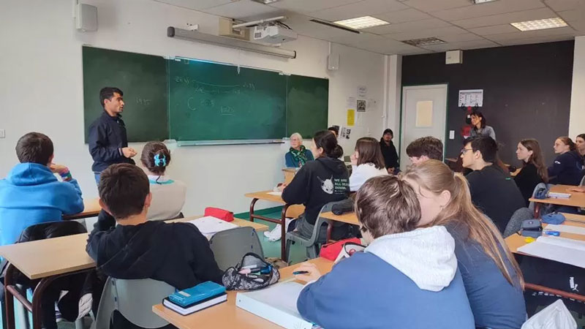
Être des acteurs de l’accès aux droits des habitants
Développer des espaces d’apprentissages
Développer des espaces d’échanges et de savoir-faire
Permettre la prise de responsabilité au sein de la LOCO et sur le Territoire
Assemblée Générale
09 février 2024
Les actions de la Loco selon les 3 axes

Slide 11
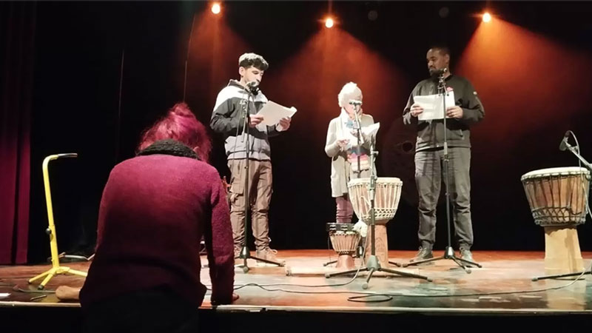
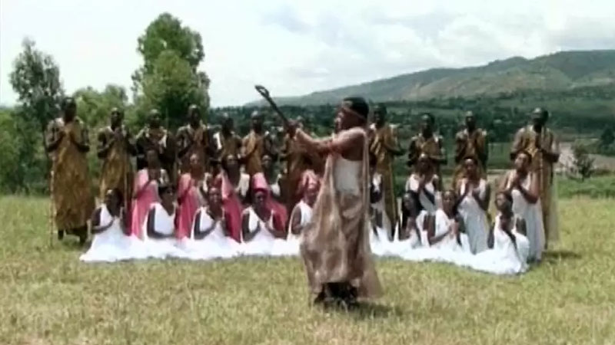
Être des acteurs de l’accès aux droits des habitants
Intégrer par l’art et la culture
Découvrir la culture de l’autre
Assemblée Générale
09 février 2024
Les actions de la Loco selon les 3 axes

Slide 12
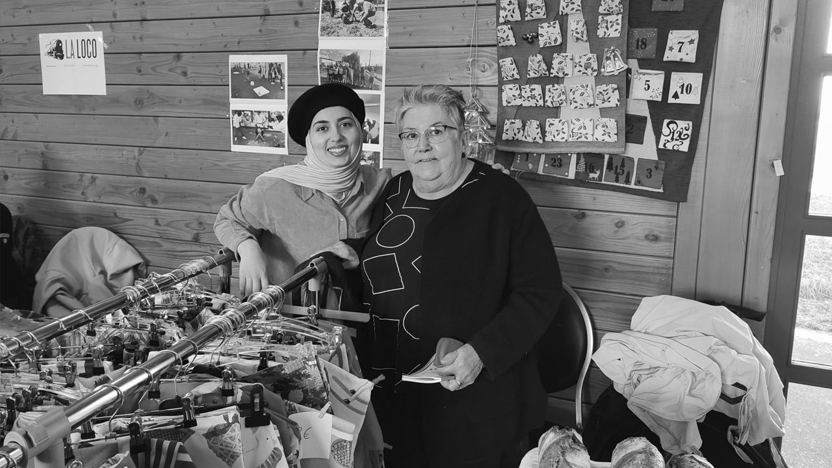
Bilan financier

Slide 13

Bilan financier
CHARGES |  | PRODUITS
SOUS-TOTAL DES CHARGES (1) | 43 790,04 € | SOUS-TOTAL DES PRODUITS (1) | 63 886,49 €
CONTRIBUTIONS VOLONTAIRES EN NATURE (2) | 63 985,96 € | CONTREPARTIE CONTRIBUTIONS VOLONTAIRES (2) | 63 985,96 €
TOTAL GENERAL DES CHARGES (1) + (2) | 107 776,00 € | TOTAL GENERAL DES PRODUITS (1) + (2) | 127 872,45 €
EXCEDENT SUR L'EXERCICE | 20 096,45 € | DEFICIT SUR L'EXERCICE
TOTAL POUR BALANCE | 127 872,45 € | TOTAL POUR BALANCE | 127 872,45 €
Bilan complet
Assemblée Générale
09 février 2024
Bilan financier

Slide 14
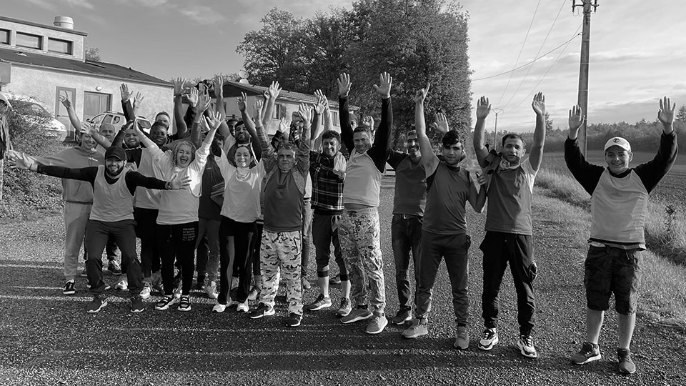
Votes/Election du CA

Slide 15
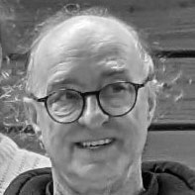
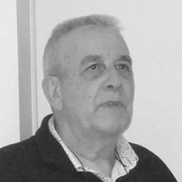
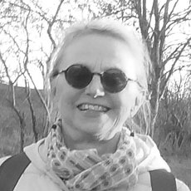
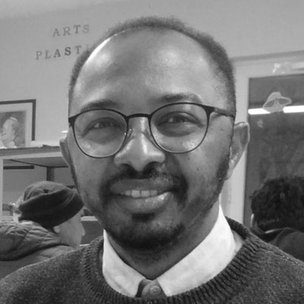
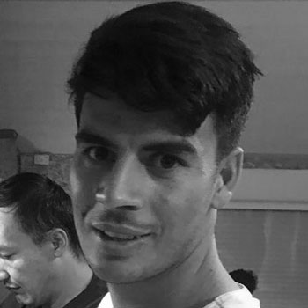
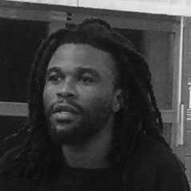
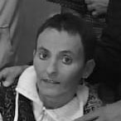
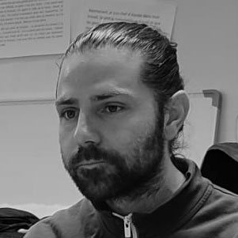

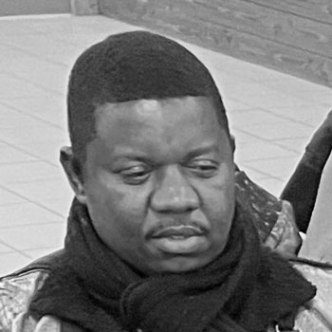
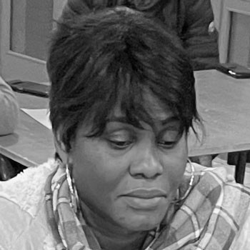
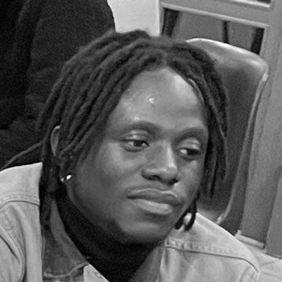
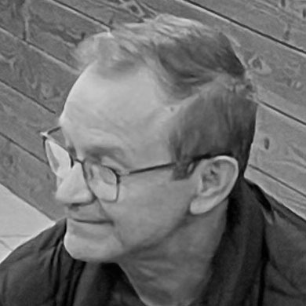
Le Conseil d’Administration 2023
Jean-Paul BOUVET
Didier LUCE
Florence GRÉGOIRE
Mojtaba EL CHEIKH
Hasmatullah SAFI
Fénelon LUSSALA
Agnès ROUX
Vincent VIGNAUD
Salah RAMADAN
Patrick KABEMGE
Odette YANGARA
Grace WUNDA
Franck CORTESE Administrateur Léo Lagrange
Assemblée Générale
09 février 2024

Slide 16
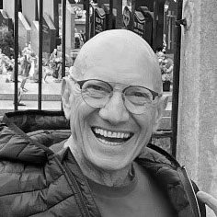
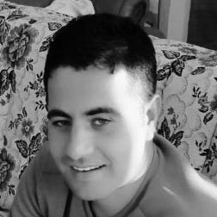
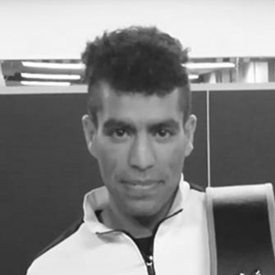
Le Conseil d’Administration 2024
Jean-Paul BOUVET
Didier LUCE
Florence GRÉGOIRE
Agnès ROUX
Vincent VIGNAUD
Grace WUNDA
souhaitent poursuivre en 2024
Roland
Zainullah
Farid
souhaitent rejoindre l’équipe. Qui d’autre ?
Assemblée Générale
09 février 2024

Slide 17
Chronologie
Dimanche 18 février 2024
Avril
Thé-Café avec l’association l'Arbre à Histoires : rendu des ateliers « conte »…
Fête du Cerf Volant - Gudiparan
Date à décider
Dimanche 10 Mars
…
Randonnée à Saint Just…
Assemblée Générale
09 février 2024

Slide 18
En conclusion
2023 a connu un essor de propositions d’animations sur le territoire qui ont permis la participation à :
des rencontres intergénérationnelles,
des actions citoyennes en lien avec des municipalités et des associations du territoire
Depuis septembre, la LOCO s’est également engagée avec la Mission Locale de Brioude pour soutenir la mobilisation des jeunes sur l’emploi avec la mise en place du dispositif Léo Sport Job
En soutenant la participation des exilés et des réfugiés dans la vie de l’Association comme dans la cité et la société, La LOCO met en avant leurs capacités et compétences qui leur permettent :
de se libérer des préjugés de l’époque,
de se dégager de la dépendance des structures d’accueil
de devenir acteurs de leur avenir au sein de la société.
Assemblée Générale
09 février 2024

Slide 19
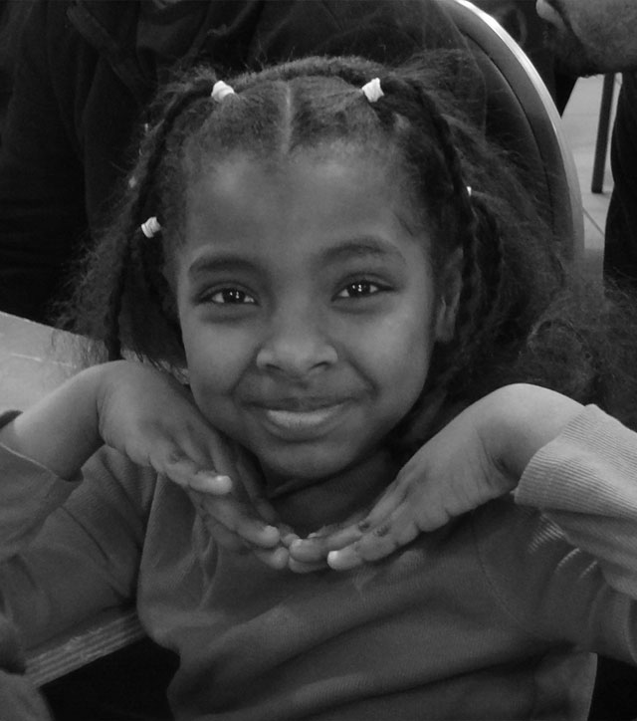
Merci
Aujourd’hui, les responsables de la LOCO souhaitent vous remercier. Vous faites vivre gracieusement la LOCO qui est essentielle pour les personnes qui arrivent sur notre territoire, pour les personnes isolées… Vous êtes indispensables pour le territoire. Indispensables pour rappeler l’importance du Vivre Ensemble… Indispensables pour remettre un peu plus d’Humanité et de Fraternité.
La Loco : www.laloco.org / laura@laloco.org

